Slide 1
Национальный статистический комитет Кыргызской Республики
Модуль 3. Гендерная статистика и демография

Slide 2
Понять важность демографических показателей для гендерного анализа
Обзор источников данных для статистики демографии
Приобрести навыки в расчете основных гендерных показателей демографической статистки
Научиться анализировать гендерные показатели демографии
Цели обучения

Slide 3

Что такое демография?
Демография – это область статистики, которая изучает человеческое население.
Демографы производят такие индикаторы как:
Показатели рождаемости
Ожидаемая продолжительность жизни
Интенсивность миграции
Оценки роста населения

Slide 4
Демография и гендер
Основные вопросы для отслеживания гендерных отношений
  Сколько женщин по сравнению с мужчинами?
  Рождается ли мальчиков больше, чем девочек?
Размер и состав домохозяйств
  Возраст вступления в первый брак (ранний брак?) и рождения первого ребёнка
  Количество детей, приходящихся на одну женщину
  Домохозяйства с одним главой
  Миграция женщин и мужчин из села в город

Slide 5
Основные источники данных
Переписи населения и жилищного фонда
Специализированные обследования (Демографические и медицинские обследования, Кластерное обследование по многим показателям)
Административные данные (Система регистрации актов гражданского состояния (ЗАГС) (рождения, смерти, браки, разводы))

Slide 6
Население
Население (народонаселение) - естественно исторически складывающаяся и непрерывно возобновляющаяся в процессе производства и воспроизводства непосредственной жизни совокупность людей. В Кыргызской Республике приняты две категории численности населения: наличное и постоянное
Население наличное - население, находящееся на момент переписи на данной территории, включая временно проживающих.
К временно проживающим отнесены лица, место постоянного жительства которых находилось за пределами того населенного пункта, на территории которого данные лица находились на момент счета переписи, если их отсутствие в месте постоянного жительства не превысило 1 года.
Постоянное население - население, постоянно проживающее на момент переписи на данной территории, включая временно отсутствующих.
К временно отсутствующим отнесены лица, которые на момент счета переписи находились за пределами населенного пункта, где постоянно (обычно) проживают, если их отсутствие не превысило 1 года.

Slide 7
Сколько женщин живут в Кыргызстане?

Slide 8
Численность постоянного населения Кыргызской Республики по полу

Slide 9
Что такое соотношение полов?
 | Мужчины | Женщины | Соотношение
Кыргызская Республика | 3 294,1 | 3 342,7 | 99
Баткенская область | 279,2 | 269,0 | 104
Джалал-Абадская область | 634,6 | 626,0 | 101
Иссык-Кульская область | 249,8 | 252,1 | 99
Нарынская область | 148,7 | 143,4 | 104
Ошская область | 703,7 | 688,0 | 102
Таласская область | 136,9 | 134,1 | 102
Чуйская область | 480,0 | 495,0 | 97
г. Бишкек | 504,6 | 569,5 | 89
г. Ош | 156,6 | 165,6 | 95
Гендерное соотношение – это количество мужчин на каждые 100 женщин. Этот показатель рассчитывается делением количества мужчин на количество женщин в составе населения, затем полученное число умножается на 100 и получается
отношение (обычно учитывается один десятичный знак или берут целое число).
Все мужское население
Все женское население
х 100
100 = одинаковое количество мужчин и женщин
Менее 100 = больше женщин
Более 100 = больше мужчин
Источник: Национальный статистический комитет КР, данные на 1 января 2021 года

Slide 10
Гендерное соотношение
Гендерные соотношения могут отличаться в подгруппах населения. Гендерные соотношения могут быть рассчитаны для подгрупп населения, например, для городского населения для сравнения с сельским населением или для отдельного города, административной области.
Что влияет на гендерное соотношение?
склонность женщин жить дольше
предпочтительное отношение к сыновьям
миграция, вызванная безработицей
риски для здоровья, как алкоголь, курение и насилие
войны и конфликты
 | Мужчины | Женщины | Соотношение
Все население | 3 294 134 | 3 342 669 | 99
0-14 | 1 122 886 | 1 069 181 | 105
15-64 | 2 040 172 | 2 073 123 | 98
+65 | 131 076 | 200 365 | 65
Ненормальное гендерное соотношение
Исследование причин
Специальное вмешательство для устранения дисбаланса
Возможные стратегии:
Борьба с алкогольной зависимостью среди мужчин
Создание рабочих мест для остановки миграционного потока

Slide 11
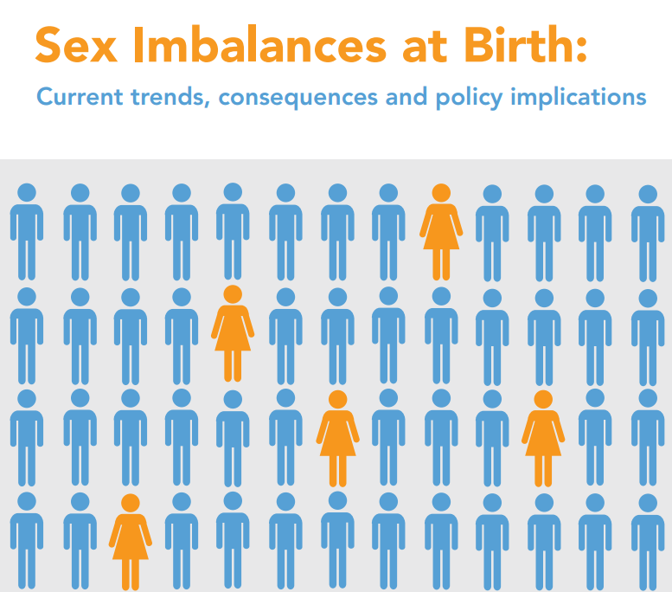
Соотношение полов для новорожденных
Рождается 104-106 мальчиков на каждые 100 девочек
Стандартный биологический уровень
В Кыргызстане в 2020 году родились 105 мальчиков на 100 девочек
Источник: Фонд народонаселения ООН. 2012. Sex Imbalances at Birth: Current trends, consequences and policy implications.

Slide 12
Коэффициент рождаемости/фертильности
Суммарный коэффициент рождаемости - рассчитывается на основе повозрастных коэффициентов рождаемости/ фертильности и выражается, как число родившихся детей на одну женщину (в возрасте 15-49 лет)
Источник: записи ЗАГС
Возможные стратегии:
При высоком коэффициенте рождаемости необходимо:
Осведомлять девушек и женщин о современных методах контрацепции
Улучать доступ к образованию.
При низком коэффициенте рождаемости необходимо:
Пособия для детей
Специальные условия работы для женщин
Традиционно в Кыргызстане наибольшее число младенцев рождается у женщин в возрасте от 20 до 30 лет (до 62% детей, родившихся за год)

Slide 13
Как понимать суммарный коэффициент фертильности(СКФ)
Ключевой фактор влияющий на рост/убыль населения
Уровень восстановления фертильности: СКФ - 2.1 ребёнка на одну женщину
Суммарный коэффициент фертильности |  | Обсуждение
СКФ 2.0 или ниже | Низкая фертильность | Становится нормой во многих странах Армения, Азербайджан, Беларусь, Грузия, Республика Молдова, Российская Федерация, Украина – все они относятся к странам с низкой фертильностью Старение населения является проблемой
СКФ 2.1 – 3.1 | Средняя фертильность
СКФ от 3.2 и выше | Высокая фертильность | Самая высокая в Восточной, Центральной и Западной Африке В регионе ВЕКЦА (СНГ) Таджикистан является единственной страной с высокой фертильностью

Slide 14
Гендерный анализ: последствия
Высокая фертильность
Риски для здоровья матери и ребёнка
Ограничивает шансы на оплачиваемую работу; увеличивает объём неоплачиваемой работы
Понижение статуса женщин
Низкая фертильность
Стареющее население – забота о стариках
Стремление рождать сыновей
Возможные стратегии
Низкая фертильность: - мотивация к повышению фертильности;
- поддержка семьи
Высокая фертильность : -образование;
помощь в планировании семьи
осведомление о контрацепции

Slide 15
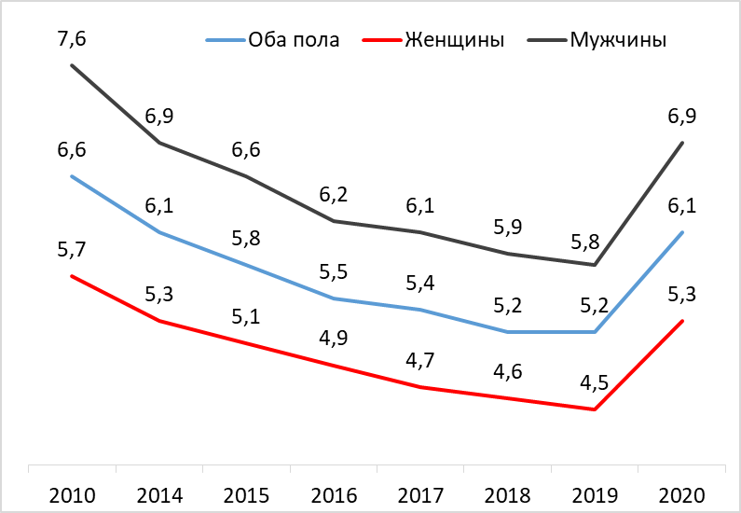
Общий коэффициент смертности
(на 1000 населения)
Общий коэффициент смертности - отношение числа умерших в течение календарного года к среднегодовой численности постоянного населения. Исчисляется в промилле (на 1 000 населения).
Влияет на естественный прирост населения.
Основные причины смертности в КР:
болезни системы кровообращения
новообразования
неестественные причины смертности, включая ДТП.

Slide 16
Смертность по причинам
Статистика причин смерти составляется с использованием стандартизованного по возрасту показателя смертности на основе данных о смерти с разбивкой по причинам, по возрасту и по полу, собранных с использованием национальных систем регистрации смерти или систем выборочной регистрации.
Измерение числа людей, умирающих каждый год, и изучение причины их смерти – это один из наиболее важных способов оценки эффективности системы здравоохранения в стране.
Показатель позволяет формировать государственную политику в области здравоохранения и оценить важность политических мер по предотвращению, диагностике и лечению заболеваний
Возможные стратегии:
Укрепление системы здравоохранения в области, где наиболее высокие показатели смертности, включая дополнительное финансирование
Информирование женщин и мужчин о существующих рисках и методах снижения рисков

Slide 17
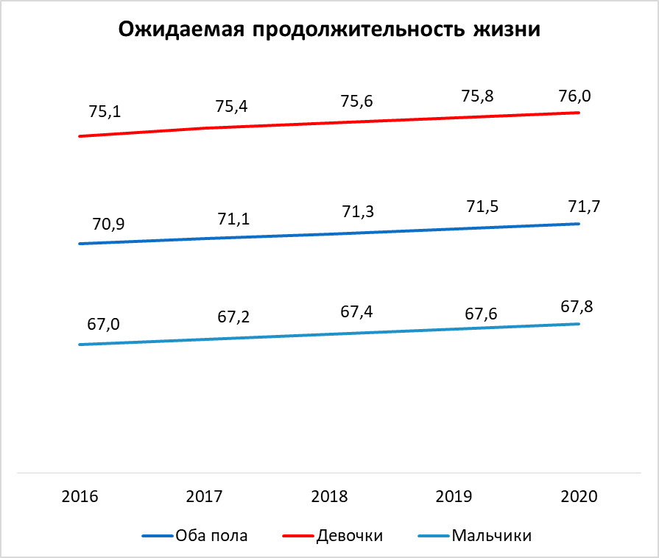
Ожидаемая продолжительность жизни
Ожидаемая продолжительность жизни при рождении - число лет, которое в среднем предстояло бы прожить одному человеку из поколения родившихся при условии, что на протяжении всей жизни этого поколения уровень смертности в каждом возрасте останется таким, как в данный период.
Ожидаемая продолжительность жизни имеет ограничения, как индикатор состояния здоровья.
Она не отражает некоторые аспекты благосостояния, такие как качество жизни, и растущее признание того, что ожидаемая продолжительность здоровой жизни отражает политику здравоохранения в развитых странах

Slide 18
Ожидаемая продолжительность жизни
Возраст |  | 15 лет | 45 лет | 65 лет
2016 | Оба пола | 57,5 | 29,5 | 13,4
 | Мужчины | 53,7 | 26,2 | 10,9
 | Женщины | 61,6 | 33,0 | 15,8
2017 | Оба пола | 57,6 | 29,5 | 13,4
 | Мужчины | 53,8 | 26,2 | 11,0
 | Женщины | 61,8 | 33,0 | 15,8
2018 | Оба пола | 57,8 | 29,6 | 13,3
 | Мужчины | 54,0 | 26,2 | 10,7
 | Женщины | 62,0 | 33,2 | 15,9
2019 | Оба пола | 57,9 | 29,6 | 13,3
 | Мужчины | 54,1 | 26,3 | 10,7
 | Женщины | 62,2 | 33,3 | 15,9
2020 | Оба пола | 58,1 | 29,8 | 14,4
 | Мужчины | 54,2 | 26,3 | 11,7
 | Женщины | 62,3 | 33,5 | 16,9
Ожидаемая продолжительность жизни для лиц, достигших определенного возраста (х), представляет собой среднее число лет, которое предстояло бы прожить достигшим данного возраста при сохранении в каждом следующем возрасте современного уровня смертности.
Возможные стратегии:
Улучшить доступ к медицинским услугам;
Информирование население о влиянии спорта, курения на продолжительность жизни.

Slide 19
Показатели старения
Демографическое старение определяется удельным весом пожилых людей в общей численности населения
Согласно шкале ООН, если доля лиц в возрасте 65 лет и старше:
Ниже 4% | население страны считается молодым
от 4 до 7% | население страны на пороге старости
От 7 % | население считается старым
Население Кыргызстана постепенно приближается к порогу старости: на начало 2021г. в возрастах 65 лет и старше находились 331,4 тыс., или 5,3% кыргызстанцев.

Slide 20
Статистика браков
Средний возраст впервые вступающих в брак – это средний возраст мужчин или женщин, которые женятся в первый раз.
Исследование подсказывает, что там, где возраст первого брака очень низкий, необходимы политические действия, которые препятствовали бы ранним бракам.
Значительное повышение возраста первого брака также может вызвать политическую озабоченность, особенно в странах с низким показателем рождаемости и стареющим населением. В этих случаях политики могут применять финансовые стимулы для поддержки и побуждения людей иметь больше детей.
Средний возраст вступления в первый брак среди женщин в 2020 году составил - 23,4 и среди мужчин - 27,2 лет.

Slide 21
Статистика браков
Показатель рассчитывается, как число женщин в возрасте 20-24 лет, впервые вступившие в брак или в союзе до 15 лет (или до 18 лет), деленное на общее число женщин в возрасте 20-24 лет в популяции, умноженное на 100.
По этому показателю охвачены как официальные браки, так и неформальные союзы
Источник: МИКС
Возможные стратегии:
Образование среди девочек
Внесение изменений в законодательную систему

Slide 22
Какие факторы влияют на ранние браки?

Slide 23
Обсуждение: ЦУР 5.3.1. Доля женщин в возрасте от 20 до 24 лет, вступивших в брак или союз до 15 лет и до 18 лет
 | до 18 лет
Процентная доля женщин, вступивших в (не)официальный брак | 12,9
По месту проживания
Городские поселения | 8,4
Сельская местность | 15,7
По уровню образования
Дошкольное или нет/Начальное | …
Основное общее | 30,3
Среднее общее | 21,3
Профессиональное начальное/среднее | 6,0
Высшее | 2,6
Наличие функциональных трудностей (возраст: 18-49 лет)
Есть | …
Нет | 12,7
По квинтилю индекса благосостояния
Беднейший | 11,8
Второй | 19,7
Средний | 14,4
Четвертый | 12,5
Богатейший | 6,4
По территории
Баткенская область | 14,4
Джалал-Абадская область | 13,6
Иссык-Кульская область | 11,5
Нарынская область | 18,4
Ошская область | 18,3
Таласская область | (16,5)
Чуйская область | 11,6
г.Бишкек | 5,3
г.Ош | 13,2

Slide 24
Спасибо за внимание!

